Slide 1

Projet Data B3 :
Mathieu pannetrat et SHADRACK EMMANUEL BODJE

Slide 2

SOMMAIRE :
Introduction.
Présentation de notre sujet.
Répartition de nos tâches.
Technologies utilisé.
Développement.
Analyse des données du jeu FIFA 22.
Analyse comparative des joueurs.
Présentation de notre application Streamlit.
Conclusion.
Résumer de notre travail.
Problèmes rencontré.
Axe d’amélioration.

Slide 3
Introduction : Présentation de notre projet.
Dans le cadre du suivi de projet Data, nous avons opté pour un projet personnel qui traite d’une analyse des données des jeux de football dénommé FIFA.
Il s’agira premièrement pour nous de faire une analyse et exploration des données,
deuxièmement nous allons appliqué les maths pour la data science ainsi que des algorithmes de machine learning à nos données
Et troisièmement une web app qui nous permettra de présenté nos différents résultats mais aussi de pouvoir incorporer notre data story telling.

Slide 4
Introduction : Répartition de nos tâches.
Mathieu :
Mise en place d’une web app.
Ajout d’autres fonctionnalités dans l’application web app.
Shadrack :
Exploration de données et analyse.
Machine learning.

Slide 5







Introduction : Technologies utilisé.

Slide 6
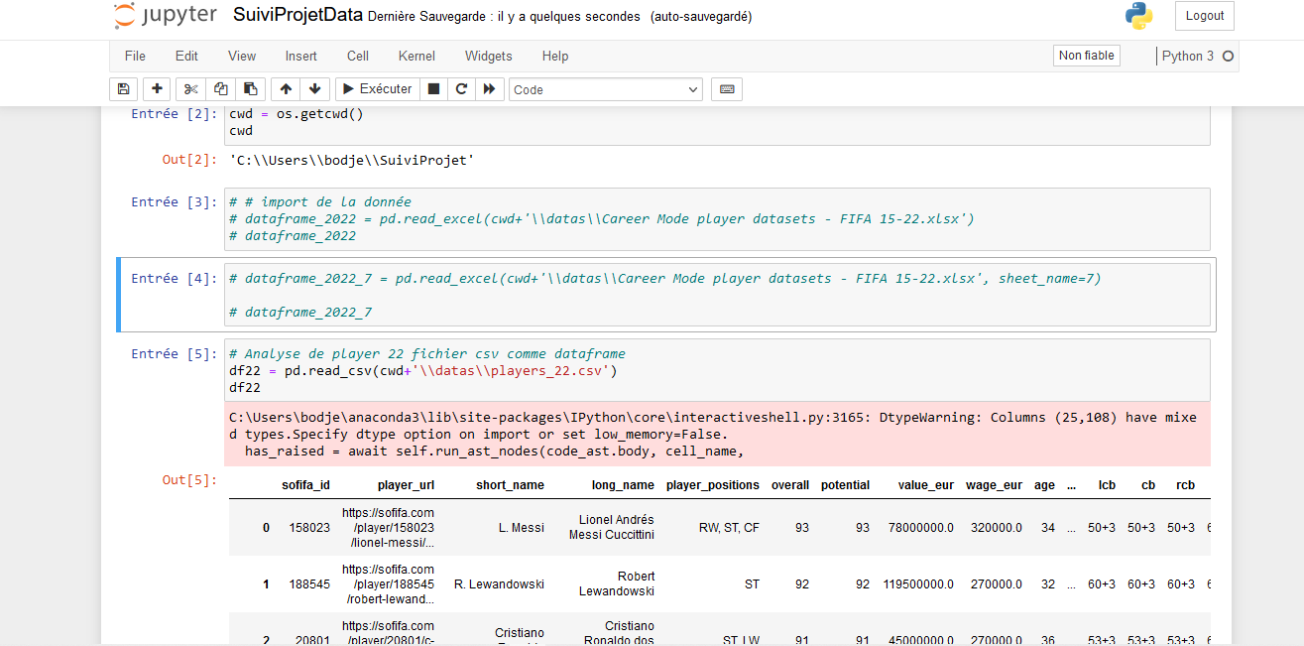

Développement : Analyse des données du jeu FIFA 22.

Slide 7
Développement : Analyse comparative des joueurs.

Slide 8
Développement : Présentation de notre application Streamlit.

Slide 9
Conclusion : Problèmes rencontré.

Slide 10
Développement : Axe d’amélioration.

